Slide 1
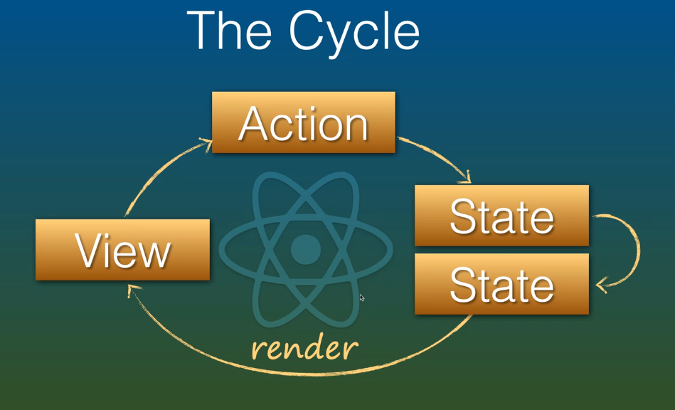

Slide 2
Elm: eine spezialisierte funktionale Sprache für den Browser, ist ein ganzes Programmiersystem
→ JS wird wie remote API aufgerufen
Typescript: sehr Java-ähnlich, mit Typen, objektorientiert mit Generics, ist eine Sprache
→ ruft JS mit Typdeklaration auf
Purescript: Wie Elm, noch mehr wie Haskell
→ ruft JS mit Typdeklaration auf
once :: forall a b. (a -> b ) -> a -> b
once f x = f x
twice :: forall a. ( a -> a) -> a -> a
twice f x = f (f x)
main = render =<< withConsole do
logShow (once id «hi»)
→ Gibt «hi» zurück
twice compiliert nicht, wenn ich einen falschen Typ angebe! Die Sprache findet selbst heraus, welcher Typ korrekt ist (einen spezifischeren Typ darf ich angeben, aber nicht allgemeiner)

